Slide 1
CƠ SỞ DỮ LIỆU QUAN HỆ
Bài 13

Slide 2
Edgar Frank Codd (1923-2003)
Từ những năm 1970, Edgar Frank Codd đã đề xuất mô hình CSDL quan hệ. Mô hình này nhanh chóng trở thành mô hình được dùng phổ biến nhất, nó xuất hiện trong hầu khắp các ứng dụng quản lí, kể cả trong các ứng dụng thư tín điện tử, mạng xã hội…
Vậy mô hình CSDL quan hệ là gì?

Slide 3
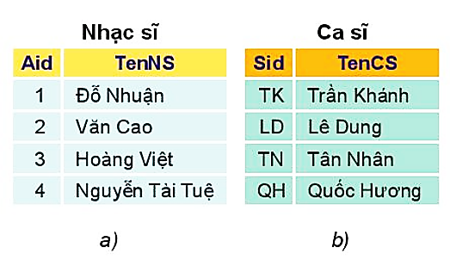
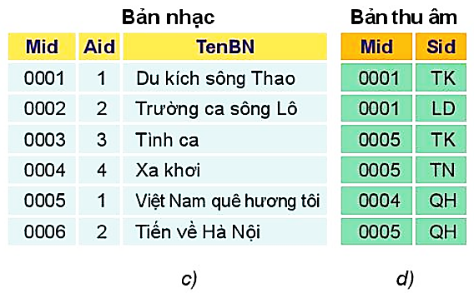
1. Khái niệm CSDL quan hệ
CSDL âm nhạc gồm có:
- Danh sách các tên nhạc sĩ với mã (định danh) là Aid
- Danh sách các tên ca sĩ với mã (định danh) là Sid
- Danh sách các bản nhạc với tên bản nhạc, mã nhạc sĩ (tác giả bản nhạc ) và mã Mid-định danh bản nhạc
- Danh sách các bản thu âm gồm có mã bản nhạc và mã ca sĩ.
Hãy quan sát và trả lời các câu hỏi sau:
1. Nhạc sĩ sáng tác bản nhạc "Trường ca sông Lô" là nhạc sĩ nào? Nhạc sĩ sáng tác bản nhạc "Xa khơi” là nhạc sĩ nào?
2. Bản thu âm trong Hình 13.1d tương ứng với dòng 0005 TN là bản thu âm của bản nhạc nào, do ca sĩ nào thể hiện?

Slide 4
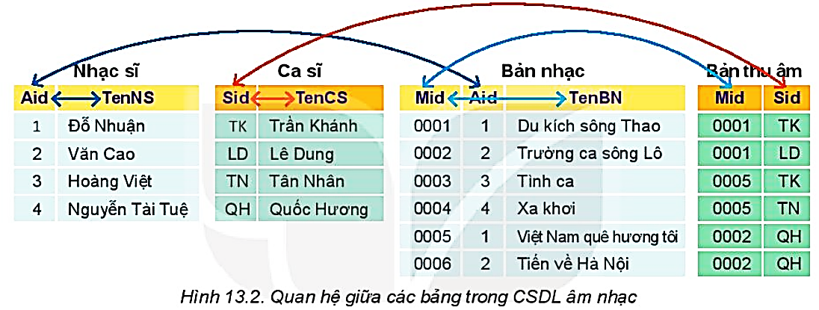
1. Nhạc sĩ sáng tác bản nhạc "Trường ca sông Lô" là nhạc sĩ Văn Cao
Nhạc sĩ sáng tác bản nhạc "Xa khơi" là nhạc sĩ Nguyễn Tài Tuệ
2. Bản thu âm tương ứng với dòng 0005 TN là bản thu âm của bản nhạc “Việt Nam quê hương tôi”, do ca sĩ Tân Nhân thể hiện

Slide 5
1. Khái niệm CSDL quan hệ
CSDL quan hệ là CSDL lưu trữ dữ liệu dưới dạng các bảng có quan hệ với nhau
1. Hãy chỉ ra các cột của bảng Bản nhạc.
2. Bảng Bản thu âm và bảng Ca sĩ có chung thuộc tính nào?

Slide 6
2. Một số thuật ngữ, khái niệm liên quan
Bản ghi, trường
Liên kết dữ liệu
Khóa chính
Các trường và dữ liệu
Khóa ngoài

Slide 7
Bản ghi, trường
Bản ghi (record): tương ứng mỗi hàng trong bảng, là tập hợp các thông tin về một đối tượng cụ thể được quản lí trong bảng
Trường (field): tương ứng mỗi cột trong bảng, thể hiện thuộc tính của đối tượng được quản lí trong bảng
Khóa chính
Khóa của bảng là bộ giá trị của một hoặc nhóm các trường cho phép xác định phân biệt các bản ghi của bảng
Một bảng có thể có nhiều khóa.
Chọn một khóa có số trường ít nhất trong các khóa của bảng làm khóa chính

Slide 8
Ví dụ:
Trường Mid là một khóa của bảng Bản nhạc
Trường Aid và TenBN chúng làm thành một khóa của bảng Bản nhạc
Trường Mid, Aid, TenBN chúng làm thành một khóa của bảng Bàn nhạc
(vì giá trị của chúng tại các bản ghi không trùng nhau nên phân biệt được các bản ghi)
→ Trong các khóa trên, chọn khóa tạo từ trường Mid làm khóa chính vì có số trường ít nhất

Slide 9
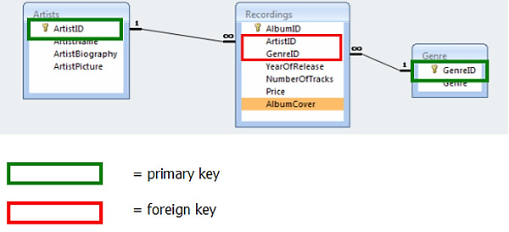
Khóa ngoài
Trường hay nhóm các trường ở bảng này làm thành khóa chính ở một bảng khác được gọi là khóa ngoài
Hai bảng lúc đó gọi là có quan hệ với nhau qua khóa ngoài

Slide 10
Liên kết dữ liệu
Liên kết dữ liệu theo khóa là dùng khóa ngoài của bảng để thực hiện việc ghép nối dữ liệu hai bảng với nhau.
CSDL thường gồm nhiều bảng liên kết với nhau nhằm hạn chế dư thừa dữ liệu, thuận lợi trong việc đảm bảo tính nhất quán, tính toàn vẹn của dữ liệu khi cập nhật dữ liệu.
Các trường và dữ liệu
Mỗi trường cần xác định kiểu dữ liệu.
Mục đích: hạn chế việc lãng phí dung lượng lưu trữ dữ liệu, kiểm soát tính đúng đắn về logic của dữ liệu được nhập vào bảng.

Slide 11
1. Hãy chỉ ra khoá chính của bảng Ca sĩ và bảng Bản nhạc.
2. Hãy chỉ ra các khoá ngoài của bảng Bản nhạc và bảng Bản thu âm.
Tài liệu được chia sẻ bởi Website VnTeach.Com
https://www.vnteach.com
Một sản phẩm của cộng đồng facebook Thư Viện VnTeach.Com
https://www.facebook.com/groups/vnteach/
https://www.facebook.com/groups/thuvienvnteach/

Slide 13
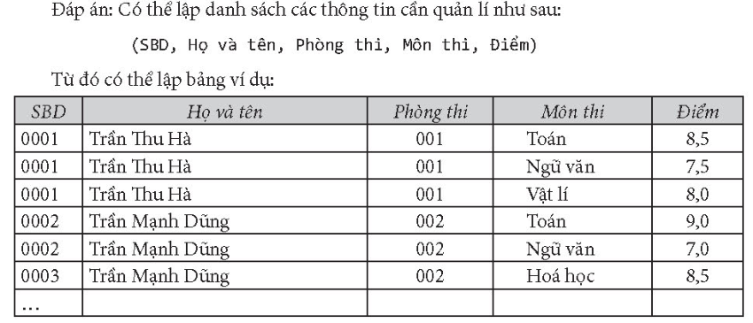

Slide 14
